Slide 1
Tiết 2_Bài 2:
Vật liệu dùng trong lắp đặt mạng điện trong nhà.
Mục tiêu:
Biết được một số vật liệu điện thường dùng trong lắp đặt mạng điện.
-Biết cách sử dụng một số vật liệu điện thông dụng.

Slide 2
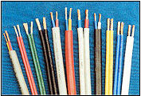
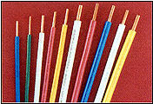
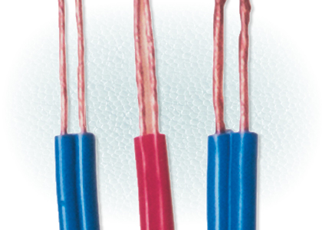
Em hãy kể tên một số loại dây dẫn mà em biết ?
Dây điện đôi.
Dây đôi mềm.
Dây đơn lõi 1 sợi.

Slide 3
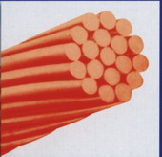
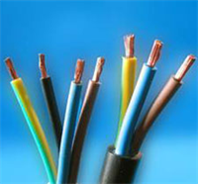
Cáp trần
Dây cáp bọc cách điện
Notes:
3

Slide 4
I. Dây dẫn điện
1. PHÂN LOẠI DÂY DẪN ĐIỆN
Quan sát cấu tạo của một số loại dây dẫn điện, phân loại và ghi số thứ tự của hình vào bảng
Dây dẫn trần | Dây dẫn bọc cách điện | Dây dẫn lõi nhiều sợi | Dây dẫn lõi một sợi
Notes:
4

Slide 5
Hãy điền những từ thích hợp vào chỗ trống trong các câu sau:
- Có nhiều loại dây dẫn điện. Dựa vào lớp vỏ cách điện , dây dẫn điện được chia thành dây ….. và dây dẫn ……………….
trần
bọc cách điện
- Dựa vào số lõi và số sợi của lõi có dây một lõi, dây ………. lõi, dây lõi một sợi và lõi ….. sợi.
nhiều
nhiều
- Theo vật liệu làm lõi, dây dẫn điện, dây dẫn điện có các loại dây … và dây ……..
đồng
nhôm
Notes:
5

Slide 6
? Mạng điện trong nhà thường sử dụng loại dây dẫn điện nào
Mạng điện trong nhà thường sử dụng loại dây dẫn điện được bọc cách điện.
Notes:
6

Slide 7
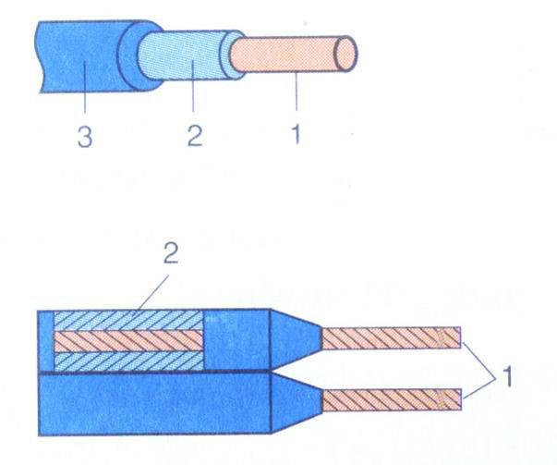
2. CẤU TẠO DÂY DẪN ĐIỆN ĐƯỢC BỌC CÁCH ĐIỆN
Quan sát hình 2.2, em hãy gọi tên tại các vị trí 1, 2, 3?
Bằng đồng (hoặc nhôm), gồm một sợi hoặc nhiều sợi bện với nhau.
Lõi dây
2
3
2
1
Bằng cao su, PVC. Gồm một lớp hay nhiều lớp.
3
1
Vỏ cách điện
2
Vỏ bảo vệ cơ học
Chống va đập cơ học, ảnh hưởng của độ ẩm nước và các chất hoá học.
1
Hãy cho biết tại sao lớp vỏ cách điện của dây dẫn điện thường có màu sắc khác nhau?
Dễ phân biệt
Notes:
7

Slide 8
3. SỬ DỤNG DÂY DẪN ĐIỆN
1. Trong quá trình sử dụng cần chú ý:
* Thường xuyên kiểm tra vỏ cách điện của dây dẫn để tránh gây ra tai nạn điện cho người sử dụng.
* Đảm bảo an toàn khi sử dụng dây dẫn điện nối dài.
2. Kí hiệu của dây dẫn bọc cách điện
M(nxF)
Dây có lõi bằng đồng
Tiết diện của lõi dây (mm²)
Số lõi dây
3. Chú ý
Dây dẫn được thiết kế theo những tiêu chuẩn qui định. Do đó việc lựa chọn dây dẫn điện không được tuỳ tiện mà phải tuân theo thiết kế của mạng điện.
Notes:
8

Slide 9
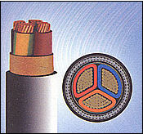
II.DÂY CÁP ĐIỆN

Slide 10
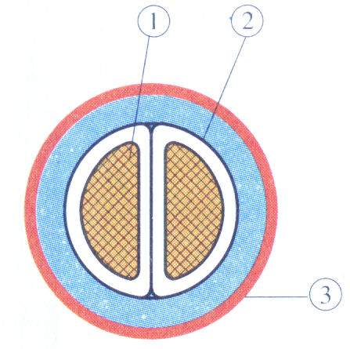
1. CẤU TẠO DÂY CÁP ĐIỆN
Quan sát hình 2.3, em hãy gọi tên tại các vị trí 1, 2, 3?
1
1
2
2
Bằng đồng (hoặc nhôm), gồm một lõi hoặc nhiều lõi.
Lõi cáp
Vỏ cách điện
Bằng cao su tự nhiên, cao su tổng hợp, PVC.
Vỏ bảo vệ
Được chế tạo cho phù hợp với các môi trường lắp đặt cáp khác nhau.
3
3
Lớp vỏ cáp điện của mạng điện trong nhà thuộc loại nào?
Có lớp vỏ bảo vệ mềm chịu được nắng mưa.
Notes:
10

Slide 11
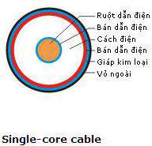
CÁP MỘT LÕI
Phạm vi sử dụng
Sử dụng mỗi cáp cho một pha
Notes:
11

Slide 12
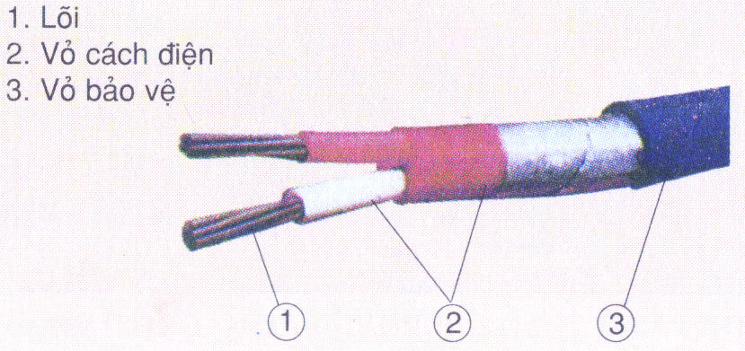
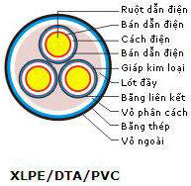
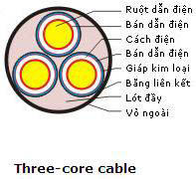
CÁP NHIỀU LÕI
Notes:
12

Slide 13
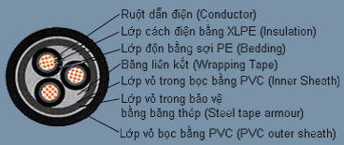
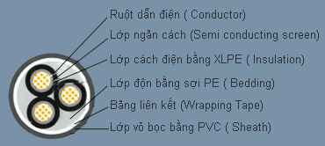
CÁP NHIỀU LÕI
Phạm vi sử dụng
Sử dụng một cáp cho nhiều pha
Notes:
13

Slide 14
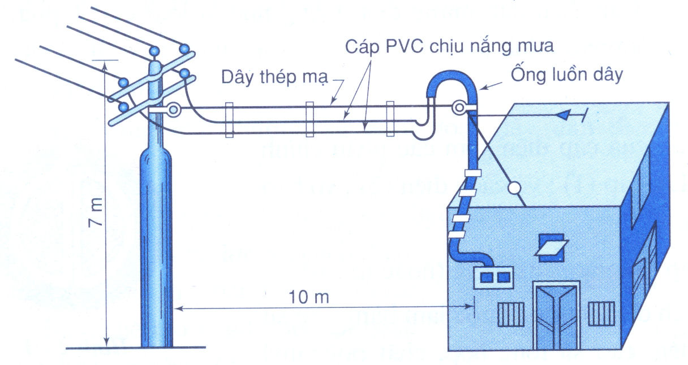
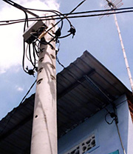
2. SỬ DỤNG CÁP ĐIỆN
Notes:
14

Slide 15
Các loại cáp được dùng ở đâu ?
Các loại cáp được dùng truyền tải điện từ máy phát điện cho những hộ đông người; truyền điện cho phụ tải cấp 1( Phụ tải quan trọng phải có điện liên tục).

Slide 16
? Em hãy phân biệt dây dẫn và dây cáp.
Cáp điện bao gồm nhiều dây dẫn được bọc cách điện, bên ngoài là lớp vỏ bảo vệ mềm.
Vậy cấu tạo và phạm vi sử dụng của cáp đối với mạng điện trong nhà như thế nào?
Đối với mạng điện trong nhà , cáp được dùng để lắp đặt đường dây hạ áp dẫn điện từ lưới điện phân phối gần nhất đến mạng điện trong nhà.

Slide 17
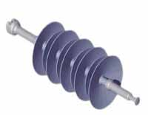
III.VẬT LIỆU CÁCH ĐIỆN

Slide 18
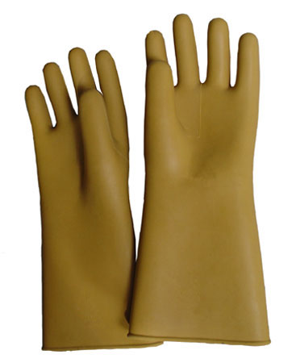
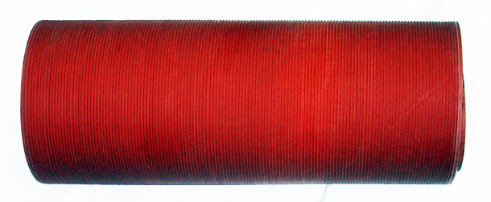
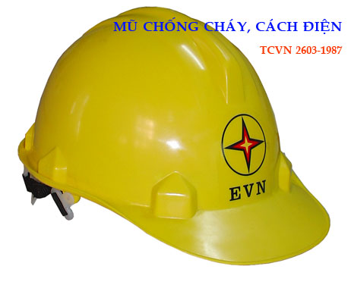
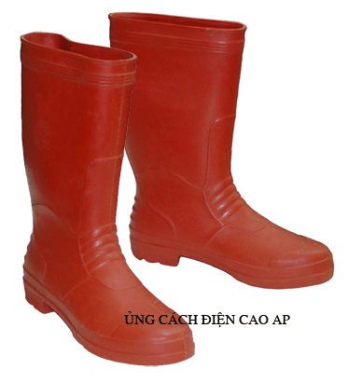
Notes:
18

Slide 19
Trong mạng điện, vật liệu cách điện luôn đi liền với những vật liệu dẫn điện đảm bảo cho mạng điện làm việc đạt hiệu quả và an toàn cho người và mạng điện.

Slide 20
Thế nào là vật liệu cách điện?
Vật liệu cách điện là vật liệu không cho dòng điện truyền qua.
Là vật liệu dùng để cách li các phần tử dẫn điện với nhau và giữa phần dẫn điện với phần không mang điện khác
Notes:
20

Slide 21
Hãy gạch chéo vào những ô trống để chỉ ra những vật liệu cách điện của mạng điện trong nhà?
X
Pu li sứ
Ống luồn dây dẫn
Vỏ cầu chì
Vỏ đui đèn
Thiếc
Mica
X
X
X
X
Notes:
21

Slide 22
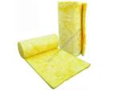
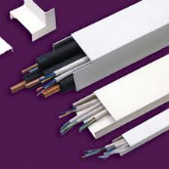
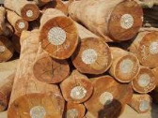
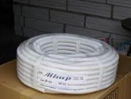
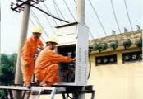
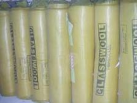

Slide 23
? Hãy nêu ứng dụng của vật liệu cách điện.
Các vật liệu cách điện này dùng làm vật liệu để chế tạo các vỏ bọc cách điện cho dây dẫn, pu li,kẹp sứ, đế cầu chì, vỏ công tắc.

Slide 24
? Tại sao trong lắp đặt mạng điện lại phải dùng vật liệu cách điện
Trong lắp đặt mạng điện phải dùng vật liệu cách điện để giữ an toàn cho mạng điện và cho con người

Slide 25
Vật liệu cách điện phải đạt những yêu cầu nào?
Độ cách điện cao.
Chịu nhiệt tốt.
Chống ẩm tốt.
Có độ bền cơ học cao.
Notes:
25

Slide 26
-Trả lời các câu hỏi _ trang 12 _ sách giáo khoa công nghệ 9.
-Sưu tập hình ảnh một số loại dây dẫn điện, dây cáp điện
-Đọc trước bài 3
26

